Slide 1
Projet Système
Équipe 7 :
Mahieddine Dellabani
Francesca Palombini
Mehdi Domec
Année universitaire : 2012/2013

Slide 2
Plan
Introduction
Objectifs techniques
Macro-planning
Périmètre
Organisation
Communication
État des lieux

Slide 3
Contexte
Continuité des cours 2A
  (PSE, SEPC, CSE, Archi,...)
Projet pédagogique
    Concrétisation des enseignements
Spécifications précises
Introduction
Objectifs
Planning
Perimètre
Organisation
Communication

Slide 4
Enjeux
<numéro>
Mise en place d'un OS (Type linux)
    Compréhension des mécanismes
    Vérifications des connaissances
Introduction
Objectifs
Planning
Perimètre
Organisation
Communication

Slide 5

Objectifs techniques
<numéro>
Concrètement : c'est quoi un OS?
Introduction
Objectifs
Planning
Perimètre
Organisation
Communication

Slide 6
Objectifs techniques :
<numéro>
Application
OS (Noyau)
Hardware
Introduction
Objectifs
Planning
Perimètre
Organisation
Communication

Slide 7
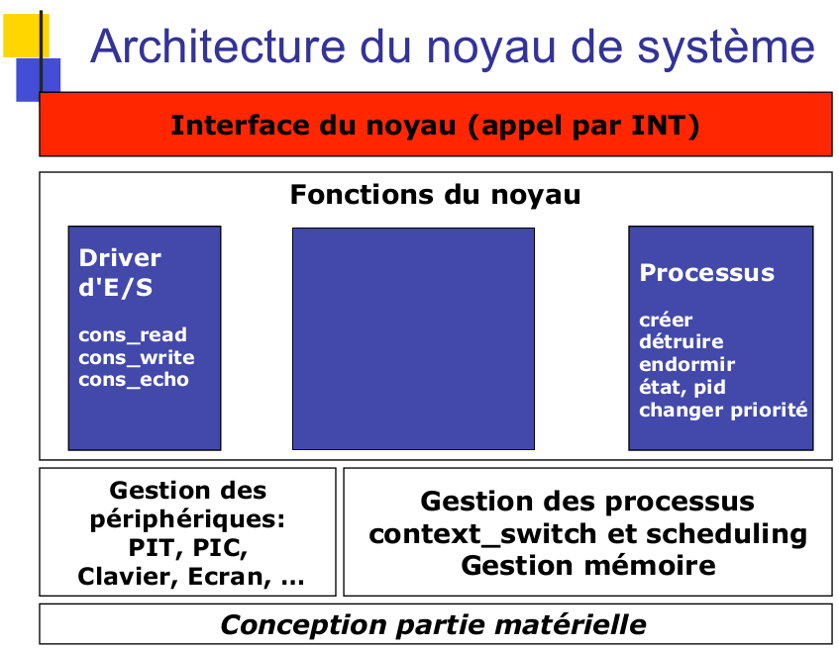
Objectifs techniques
Synchronisation pcreate psend preceive pdelete preset pcount
<numéro>
Aspects techniques détaillées sur Ensiwiki
Introduction
Objectifs
Planning
Perimètre
Organisation
Communication

Slide 8
Planning
<numéro>
8 phases détaillées sur Ensiwiki
    Section roadmap
15 jours
Introduction
Objectifs
Planning
Perimètre
Organisation
Communication

Slide 9
Phases
<numéro>
1 jour : Environnement de travail et Affichage
1 jour : Gestion des processus
1 jour : Ordonnancement
1 jour : Endormissement et Communication
Introduction
Objectifs
Planning
Perimètre
Organisation
Communication

Slide 10
Phases
<numéro>
4 jours : Privilèges user/kernel et Mémoire virtuelle
2 jours : Pilote console
2 jours : Interprète de commande
2 jours :
  Extensions => souris
            carte graphique
            ...
Introduction
Objectifs
Planning
Perimètre
Organisation
Communication

Slide 11
Perimètre
<numéro>
Utilisation de Ensiwiki
Cahier des charges et attentes des enseignants
Roadmap pour la prévision des difficultés
Introduction
Objectifs
Planning
Perimètre
Organisation
Communication

Slide 12
Organisation
Travail dans la même salle de 9h à 18h
Travail par groupes ou individuel
Comité de pilotage
Faire des mises au point régulières
Introduction
Objectifs
Planning
Perimètre
Organisation
Communication

Slide 13
Communication
Joignabilité
Utilisation de Trello©
Formatage des commits (git)
Introduction
Objectifs
Planning
Perimètre
Organisation
Communication

Slide 14
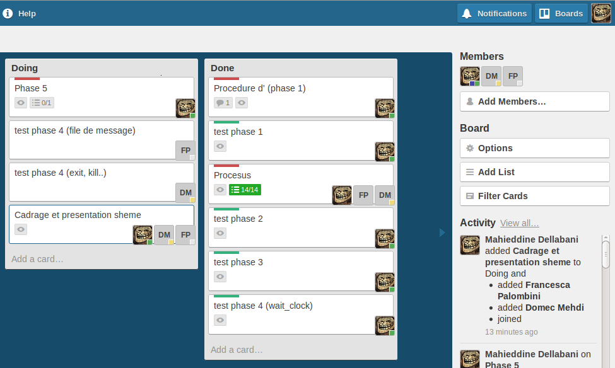
Communication
Introduction
Objectifs
Planning
Perimètre
Organisation
Communication

Slide 15
Etat des lieux
Fin de la phase 5
Début de la phase 6 en parallèle
En retard par rapport au planning
Objectifs
Planning
Perimètre
Organisation
Communication
Etat

Slide 16

Merci pour votre attention

